Slide 1
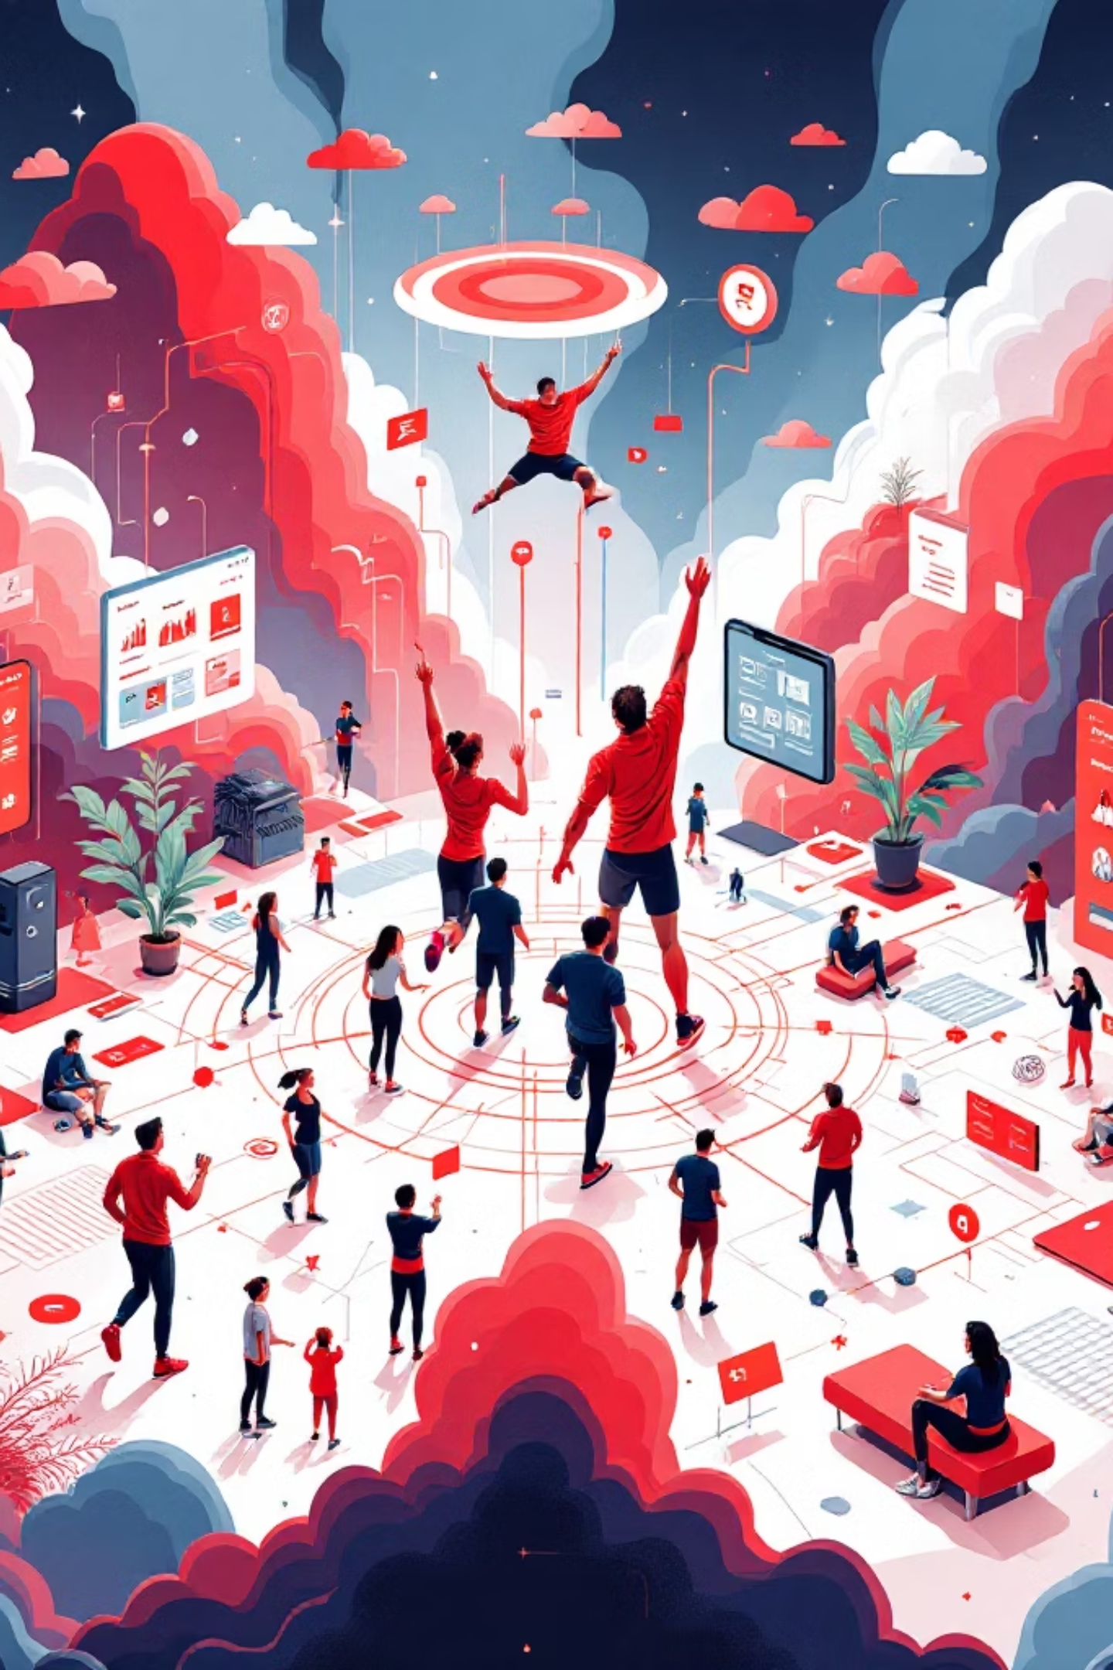

Цифровая Экосистема Спорта Архитектурное Видение
Наше приложение призвано стать центральной цифровой экосистемой для активных пользователей, объединяя тренировочный процесс, социальное взаимодействие и коммерцию в единый, персонализированный опыт.
Вовлеченность и Удержание
Коммерция
Повышение продаж спортивных товаров через персонализированные рекомендации и интеграцию с e-commerce.
Рост вовлеченности за счёт геймификации и социальных механик.
Укрепление Бренда
Развитие локальных спортивных сообществ и укрепление позиций бренда в регионах.

Slide 2
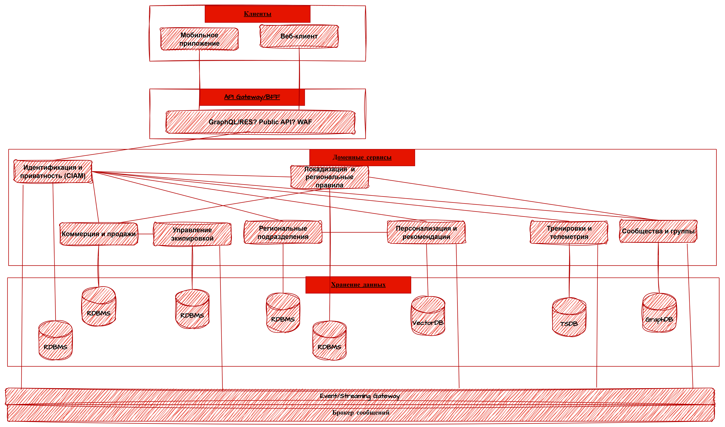
Микросервисная Архитектура: Ответ на вызовы масштаба
Модульная микросервисная архитектуру, разделенная по бизнес-доменам, чтобы обеспечить максимальную гибкость, устойчивость
и возможность независимого масштабирования каждого сервиса.

Slide 3
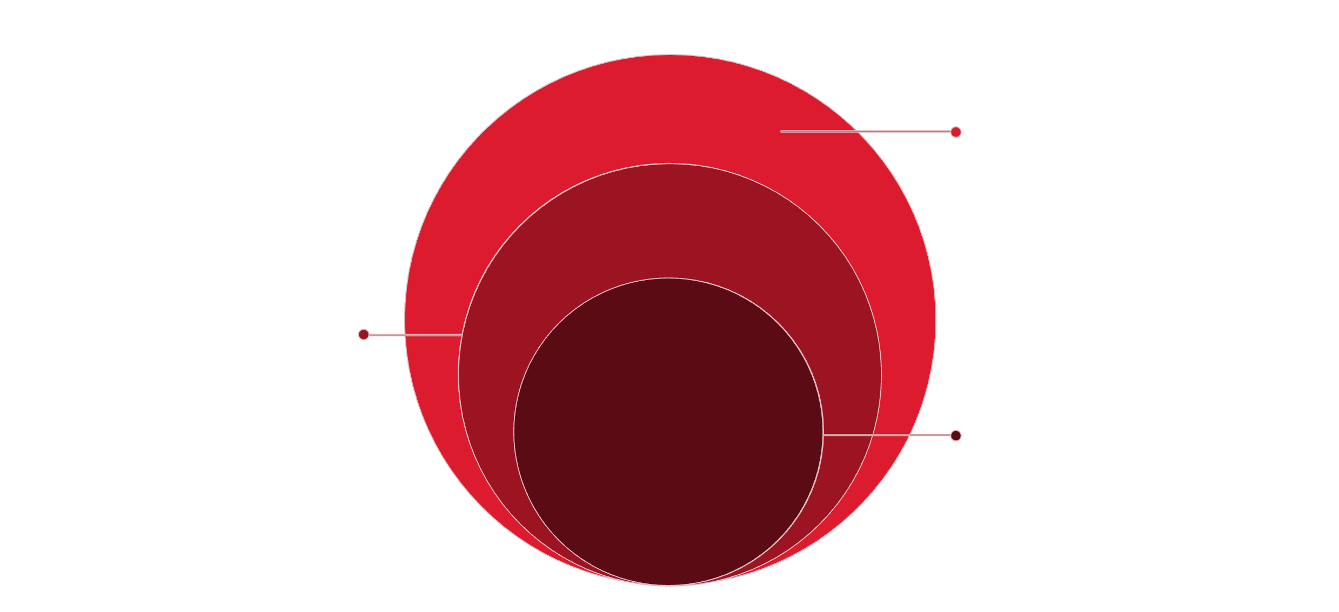




Микросервисная Архитектура: Ответ на вызовы масштаба
Доменные сервисы
Мы используем паттерны асинхронной обработки и полиглот-хранилища, чтобы обеспечить высокую пропускную способность, устойчивость к сбоям и низкую задержку даже при пиковых нагрузках.
CIAM, Тренировки, Сообщества, Торговля, Рекомендации, Экипировка
API Gateway / BFF
Маршрутизация и агрегация запросов
Клиентский уровень
Mobile и Web приложения
Клиентский слой
API Gateway / BFF
Мобильные приложения и веб-портал как единая точка доступа для пользователей.
Агрегация данных, защита от перегрузок (анти-DDoS) и контроль доступа к бэкенду.
Полиглот-хранилища
Инфраструктура
Использование специализированных баз данных (TSDB для метрик, GraphDB для сообществ, VectorDB для поиска) для повышения производительности.
Kubernetes для оркестрации, Event Bus для асинхронной связи, и Observability
для контроля multi-cloud среды.

Slide 4

Управление рисками продукта: Вызовы и Влияние
В условиях высокой конкуренции и быстрого технологического развития, проактивное управление рисками является ключевым фактором успеха
Недостаточная вовлеченность
Если пользователи не находят ценности или их опыт не является бесшовным, это приводит к прямому снижению удержания (Retention) и, как следствие, падению LTV (Lifetime Value)
Конфликт UX и Продаж
Агрессивные маркетинговые или продающие элементы, ухудшающие пользовательский опыт, неизбежно ведут к оттоку пользователей и повреждению репутации бренда
Юридические и регуляторные риски
В современном цифровом мире, хранение персональных данных (PII) и соблюдение юридических норм и законов является не просто рекомендацией, а критическим требованием
Сложность Интеграций
Интеграция с различными устройствами, платформами и API других компаний может привести к увеличению TTM (Time-to-Market) и высоким затратам на разработку
Производительность и Нагрузка
Неспособность системы выдерживать высокую нагрузку во время массовых событий (например, пиковых продаж или вирусного роста) вызывает нарушения SLA и потерю доверия.
Мультиоблако
Неоптимизированное использование облачных ресурсов, а также сложность управления мультиоблачной средой, ведут к неконтролируемому росту затрат (FinOps становится критичным).

Slide 5


Стратегии Минимизации Рисков
Для обеспечения высокой вовлеченности, комплаенса и стабильной интеграции с устройствами, мы внедряем ряд ключевых архитектурных паттернов и решений.
Вовлеченность и A/B-тестирование
Комплаенс и Data Residency
Внедрение платформы фичафлагов для геймификации и быстрого тестирования новых функций, улучшающих удержание
Изоляция персональных данных (PII) по регионам, применение Zero Trust и токенизация
Интеграция Устройств
Масштабируемость
Слой Device Adapter преобразует данные от носимых устройств в канонические события, отправляемые в Event Bus, обеспечивая низкую связность
Event-driven архитектура, агрессивное кэширование и автомасштабирование Kubernetes для обработки пиковых нагрузок с применением eventual consistency

Slide 6



Основы Безопасности и Аудит
Надежность системы строится на строгих принципах безопасности, начиная с периметра и заканчивая внутренними коммуникациями между сервисами.
Zero Trust Внутри
Комплаенс и Аудит
Взаимная TLS (mTLS) и Service Mesh для защиты внутренних коммуникаций.
Поддержка GDPR/CCPA, включая локальное хранение данных (Data Residency).
Управление доступом на основе ролей и атрибутов (RBAC/ABAC).
Система управления согласиями (Consent management).
Все секреты хранятся и управляются через KMS/Secret Manager.
Неизменяемый журнал аудита (immutable audit trail) для всех критических операций.
Мониторинг безопасности осуществляется через единый стек OpenTelemetry и Prometheus, интегрированный с SIEM-системой для корреляции инцидентов.

Slide 7
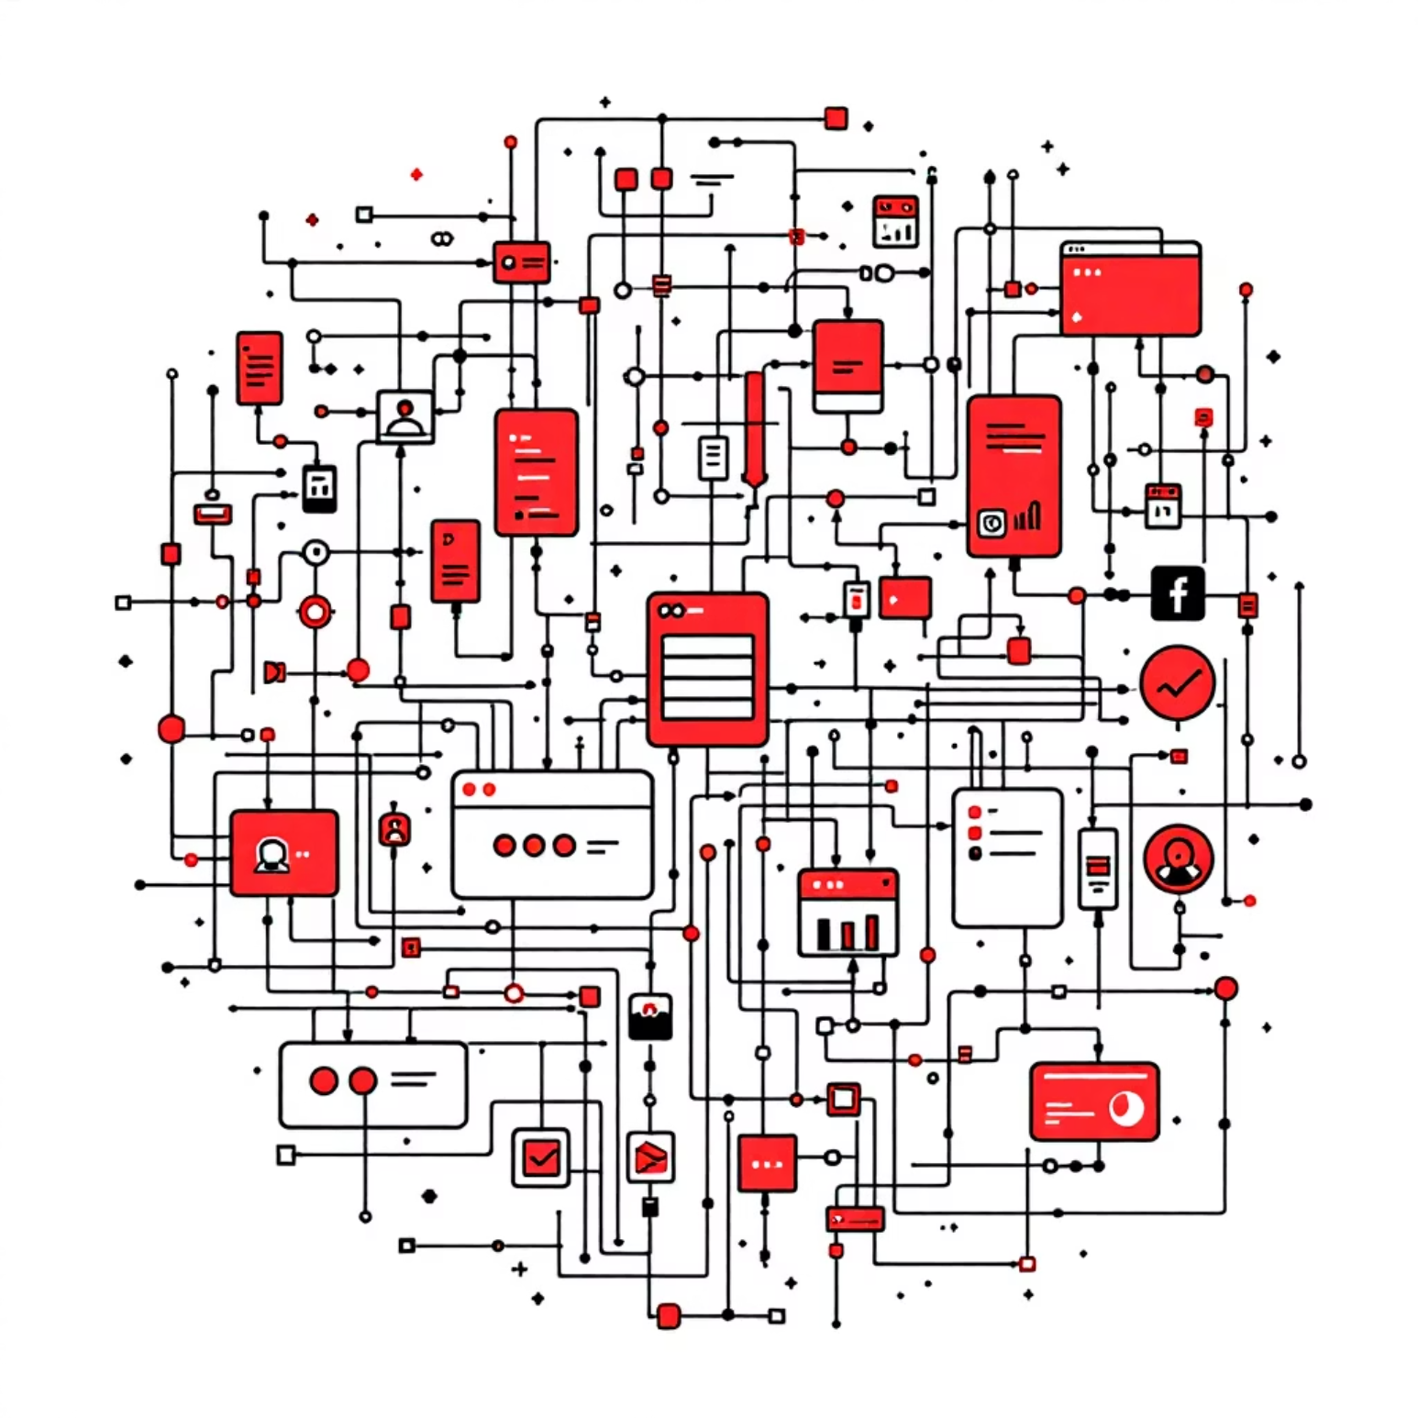



Архитектура - драйвер бизнес-целей
Микросервисная, событийно-ориентированная и масштабируемая платформа позволяет быстро выводить новые функции и поддерживать рост пользователей без деградации UX.
Zero Trust, шифрование на всех уровнях, локальное хранение PII и централизованный SIEM гарантируют безопасность, соответствие требованиям регуляторов и доверие пользователей
Использование Kubernetes, serverless и полиглот-хранилищ снижает стоимость владения при сохранении высокой производительности и устойчивости.

Slide 8
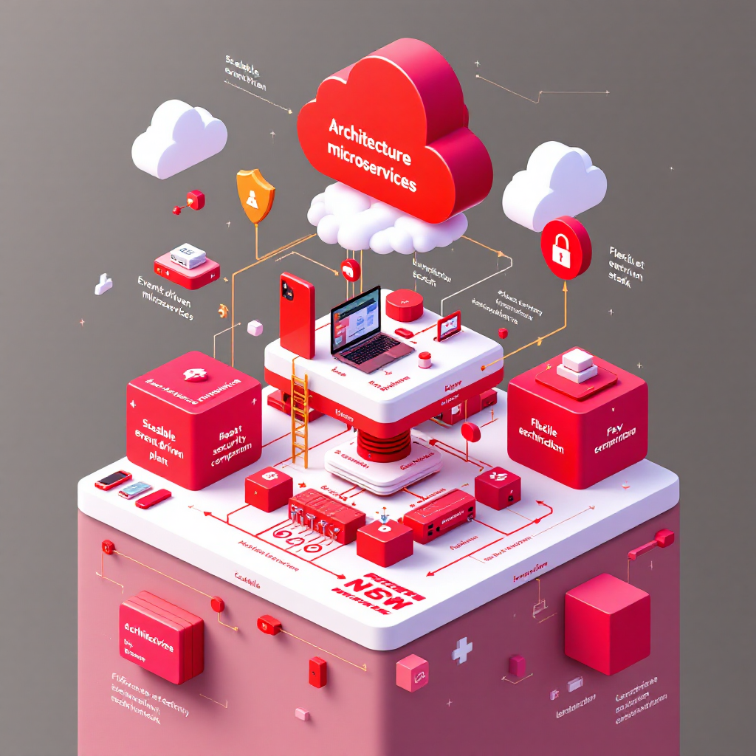
Архитектура,
готовая к развитию
Заложенные принципы позволяют:
масштабировать по регионам и облакам
подключать новые устройства и источники данных
внедрять real-time ML и персонализацию без переписывания ядра

